Slide 1
ГЕОГРАФИЧЕСКИЕ МОДЕЛИ
Проект по географии для учащихся 10-х классов
Автор:
Филиппова Е. С.

Slide 2
Какие источники получения знаний о Земле, населении и хозяйстве Вы знаете?
Назад
Вперед

Slide 3
Какие источники получения знаний о Земле, населении и хозяйстве Вы знаете?
Возможные ответы:
Интернет;
Книги;
Журналы;
СМИ.
Назад
Вперед

Slide 4
Как Вы думаете что такое картография?
Назад
Вперед

Slide 5
Как Вы думаете что такое картография?
Возможные ответы учеников:
Это слово связано с картами и географией
Картография – это наука
Раздел или часть географии, которая занимается картами
Назад
Вперед

Slide 6
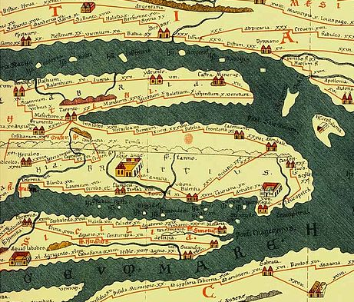
Картография - это
(от греческого - «карта» и «рисовать») наука об исследовании, моделировании и отображении пространственного расположения, сочетания и взаимосвязи объектов и явлений природы и общества.
Назад
Вперед

Slide 7
Каковы общегеографические представления о современной географической картине мира на Ваш взгляд?
Назад
Вперед

Slide 8
Каковы общегеографические представления о современной географической картине мира?
Возможные ответы учеников:
Земля круглая;
6 материков и 4 (5) океана (ов);
Земля – третья планета.
Назад
Вперед

Slide 9
Как Вы думаете что такое геосистема?
Назад
Вперед

Slide 10
Как Вы думаете что такое геосистема?
Возможные ответы учеников:
Совокупность систем в природе;
Область в экологии;
Система, связанная с круговоротами в природе;
Система, отражающая состояние окружающей среды.
Назад
Вперед

Slide 11
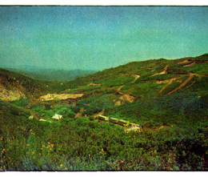
Геосистема - это
(от др. греческого Земля и целое, составленное из частей) — фундаментальная категория геоэкологии, обозначающая совокупность компонентов географической оболочки, объединённых потоками энергии и вещества.
Назад
Вперед

Slide 12
Какие методы получения, передачи и представления географической информации Вам известны?
Назад
Вперед

Slide 13
Какие методы получения, передачи и представления информации Вам известны?
Возможные ответы учеников:
Географические карты;
Синтез и анализ;
Моделирование;
Презентации;
Глобус.
Назад
Вперед

Slide 14
Вопросы на которые мы будем искать ответы:
1. Как менялась географическая картина мира?
2. Как компьютерные технологии позволяют получить представления о географической картине мира?
3. Как компьютерные технологии позволяют обрабатывать географическую информацию?
4. Как выполнить географический прогноз?
5. Как ориентироваться на местности?
Назад
Вперед

Slide 15
Деление на группы
Группа | Проблемный вопрос
Историки | Как менялась географическая картина мира?
Сетевики | Как компьютерные технологии позволяют получить представления о географической картине мира?
Аналитики | Как компьютерные технологии позволяют обрабатывать географическую информацию?
Прогнозисты | Как выполнить географический прогноз?
Ориентировщики | Как ориентироваться на местности?
Назад
Вперед

Slide 16

Формы представления результатов:
Презентации;
Публикации;
Блоги;
Вики-статьи;
Сайты;
Модели;
Доклады;
Карты;
Рисунки.
Назад
Вперед

Slide 17
Этапы работы над проектом:
Продолжительность проекта 3 недели.
1 неделя – определение цели и задач исследования, разработка плана исследования, создание групп, подбор ресурсов по теме исследования
2 неделя – самостоятельная работа в группах, отражение хода работы в группах, самооценка работы
3 неделя – оформление результатов исследований, по выбору представление презентаций результатов на итоговой конференции, рефлексия
Назад
Вперед

Slide 18
Источники:
http://images.yandex.ru;
http://ru.wikipedia.org;
Назад
В начало

